Slide 1


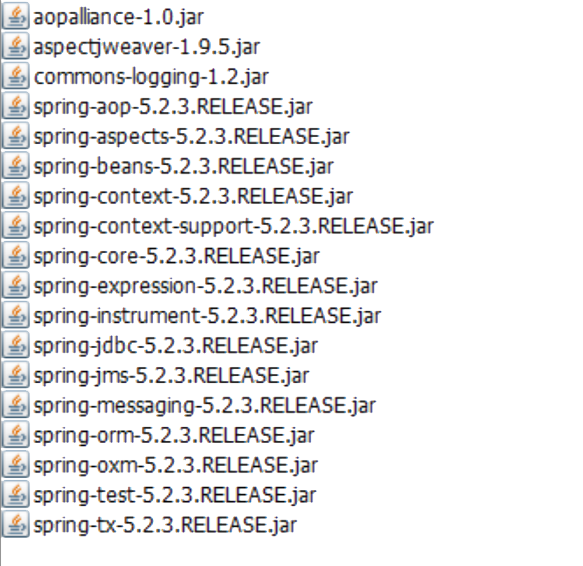
搭建Spring开发框架
创建工程并导入jar包

Slide 2
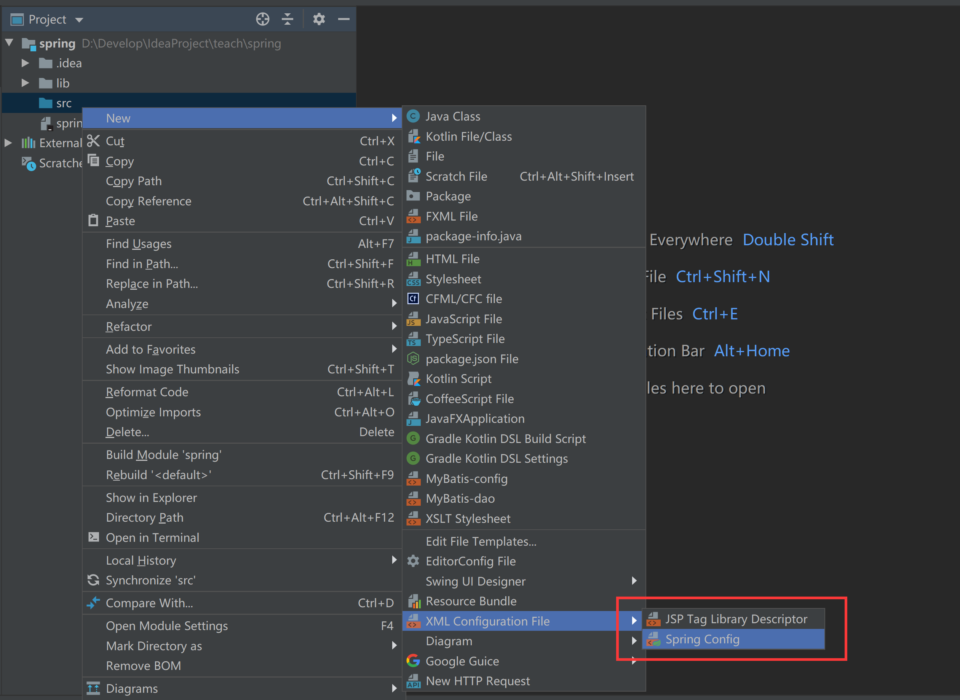
搭建Spring开发框架
编写主配置文件
在工程中创建Spring的主配置 “applicationContext” 文件：

